Slide 1
Автоматизация С в чистоговорках

Slide 2
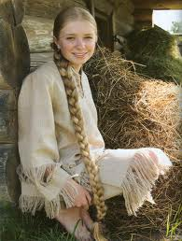
Са, са, са — русая коса.

Slide 3
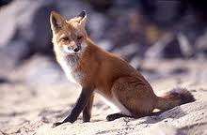
Са, са, са — хитрая лиса.

Slide 4
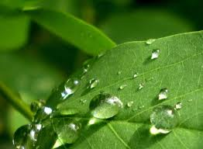
Са, са, са — выпала роса.

Slide 5
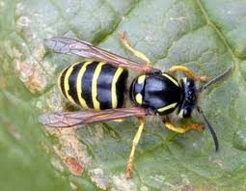
Са, са, са — в комнате оса.

Slide 6
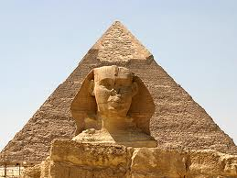
Са, са, са — верю в чудеса.

Slide 7
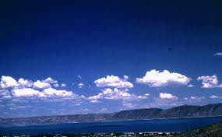
Са, са, са — голубые небеса.

Slide 8
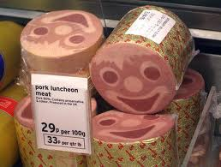
Са, са, са — в пакете колбаса.

Slide 9
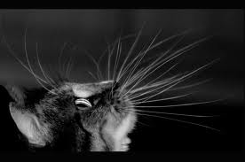
Сы, сы, сы — у кота усы.

Slide 10
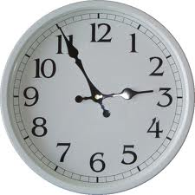
Сы, сы, сы — починю часы.

Slide 11
Сы, сы, сы — громкие басы.

Slide 12
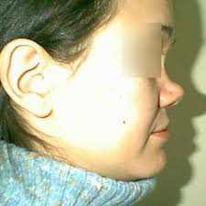
Сы, сы, сы — курносые носы.

Slide 13
Сы, сы, сы — положите на весы.

Slide 14
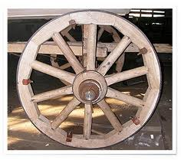
Со, со, со — от телеги колесо.

Slide 15
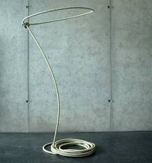
Со, со, со — мы накинули лассо.

Slide 16
Сок, сок, сок — новый поясок.

Slide 17
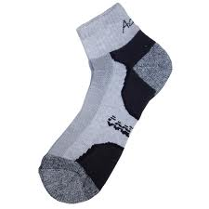
Сок, сок, сок — намочил носок.

Slide 18
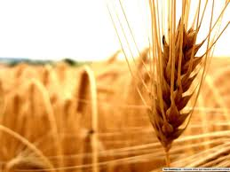
Сок, сок, сок — тонкий колосок.

Slide 19
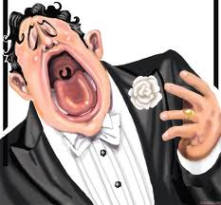
Сок, сок, сок — высокий голосок.

Slide 20
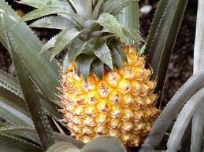
Ас, ас, ас — купили ананас.

Slide 21
Ас, ас, ас — получил отказ.

Slide 22
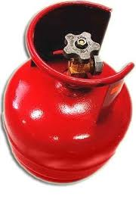
Ас, ас, ас — выключили газ.

Slide 23
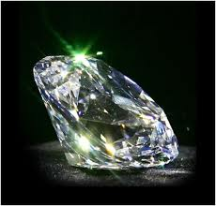
Ас, ас, ас — потерял алмаз.

Slide 24
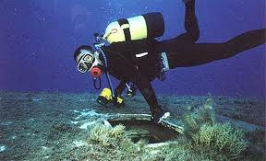
Ас, ас, ас — папа — водолаз.

Slide 25
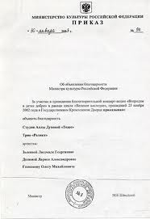
Ас, ас, ас — выполню приказ.

Slide 26
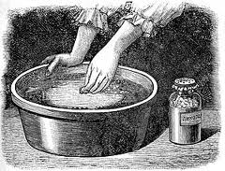
Ас, ас, ас — наливаю воду в таз.

Slide 27
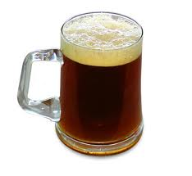
Ас, ас, ас — пьём холодный квас.

Slide 28
Ас, ас, ас — ходим в первый класс.

Slide 29
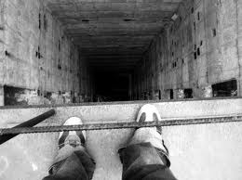
Ис, ис, ис — полетели вниз.

Slide 30
Ис, ис, ис — получили приз.

Slide 31
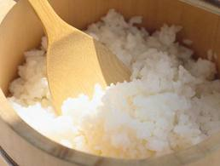
Ис, ис, ис — рис варил Борис.

Slide 32
Ис, ис, ис — мы кричали: «Бис!»

Slide 33
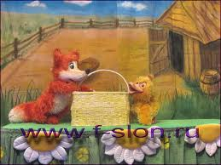
Ис, ис, ис — утащил утёнка лис.

Slide 34
Ис, ис, ис — шар на дереве повис.

Slide 35
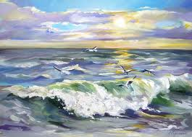
Ис, ис, ис — с моря дует лёгкий бриз.

Slide 36
Ис, ис, ис — выполню любой каприз.

Slide 37
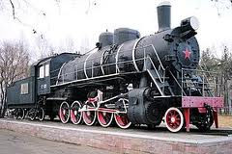
Ос, ос, ос — на рельсах паровоз.

Slide 38
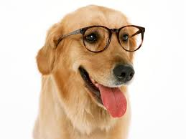
Ос, ос, ос — лает пёс Барбос.

Slide 39
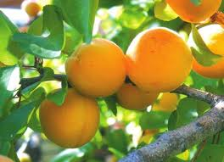
Ос, ос, ос — вырос абрикос.

Slide 40
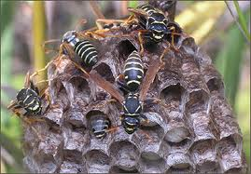
Ос, ос, ос — на поляне много ос.

Slide 41
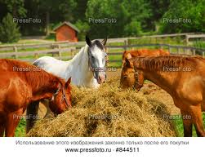
Ос, ос, ос — лошади едят овёс.

Slide 42
Ос, ос, ос — на палубе матрос.

Slide 43
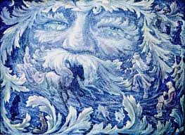
Ос, ос, ос — щиплет нос мороз.

Slide 44
Ос, ос, ос — отвечаю на вопрос.

Slide 45
Ос, ос, ос — любопытный нос.

Slide 46
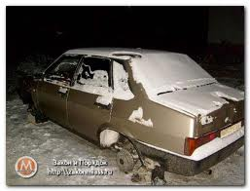
Ос, ос, ос — у машины нет колёс.

Slide 47
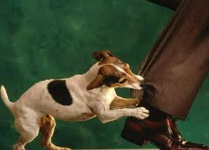
Ус, ус, ус — на ноге укус.

Slide 48
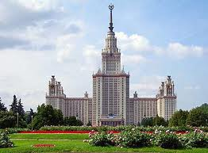
Ус, ус, ус — поступаю в вуз.

Slide 49
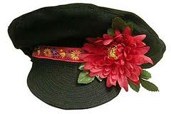
Ус, ус, ус — потерял картуз.

Slide 50
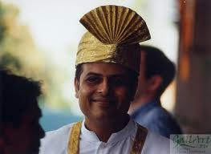
Ус, ус, ус — прилетел индус.

Slide 51
Ус, ус, ус — у кита китовый ус.

Slide 52
Ус, ус, ус — румяный карапуз.

Slide 53
Ус, ус, ус — у тебя хороший вкус.

Slide 54
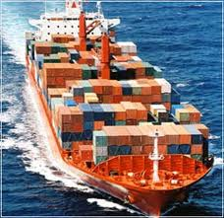
Ус, ус, ус — получили важный груз.

Slide 55
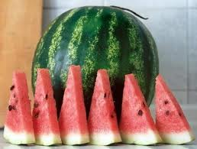
Ус, ус, ус — пробуем арбуз на вкус.

Slide 56
Молодец!!!

